Slide 1
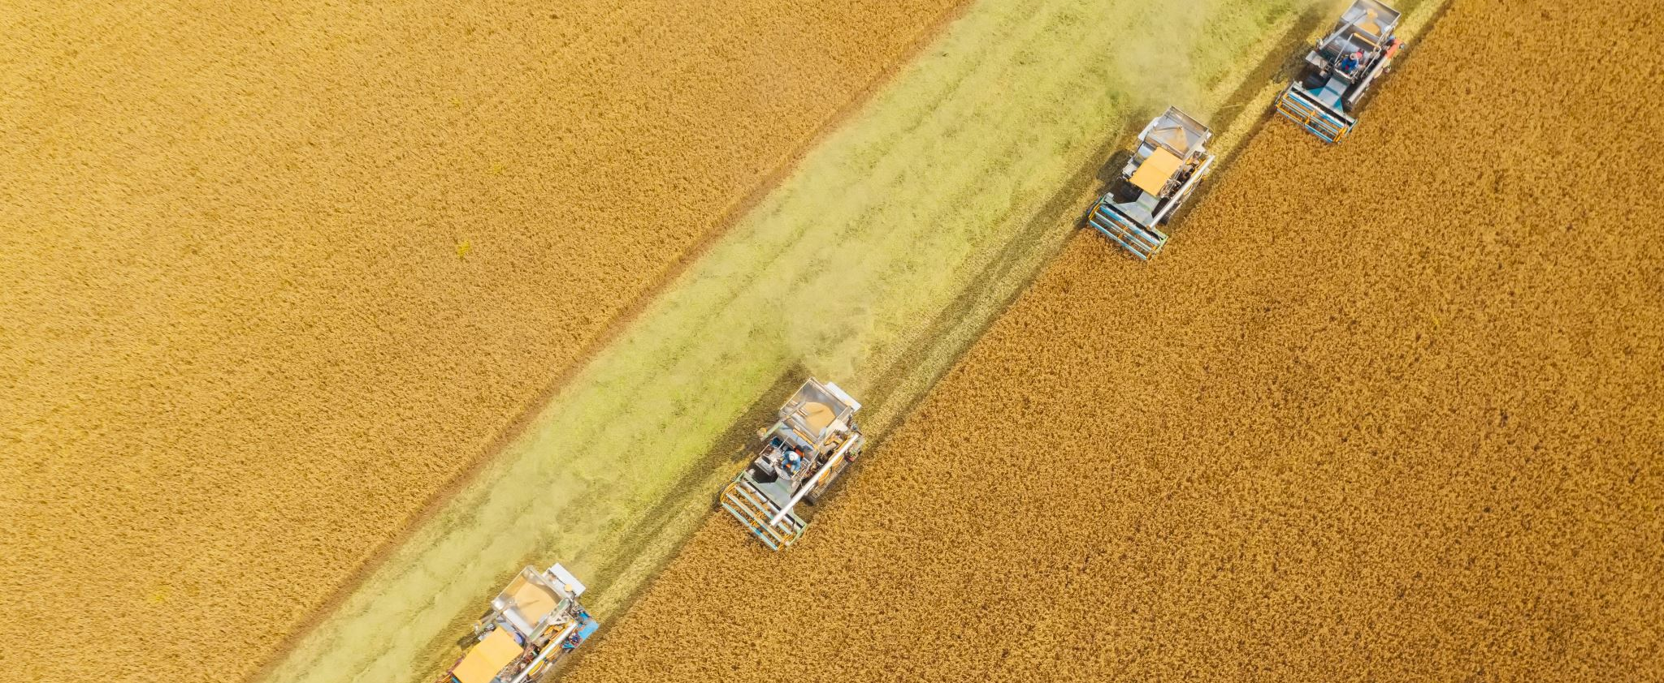
Oogsten en verwerken

Slide 2
Planning van vandaag
Les afzetmarkten
Oefeningen afzetmarkten
Werkplekopdrachten afmaken/inleveren

Slide 3
Voorschriften sorteren en verpakken
Publieke voorschriften = algemeen van kracht binnen de Europese Unie.(overheidsvoorschriften) Productschap voor de Tuinbouw is bevoegd om aanvullende voorschriften uit te voeren en sancties op te leggen.
Privaatrechtelijke voorschriften = vooral bedoeld om het betere kwaliteit herkenbaar te maken zoals gebruik van kwaliteitsclassificaties zoals prestige, Balance en Ster. Dit is bijvoorbeeld niet een eis in Hongarije.
Voorbeelden van publieke voorschriften waar iedereen aan moet houden = kwaliteitsvoorschriften, sorteringsvoorschriften, tolerantievoorschriften.

Slide 4
Afzetmarkten en ondernemen
Belangrijk om eerst inzicht te krijgen waar nou alles naartoe gaat.

Slide 5
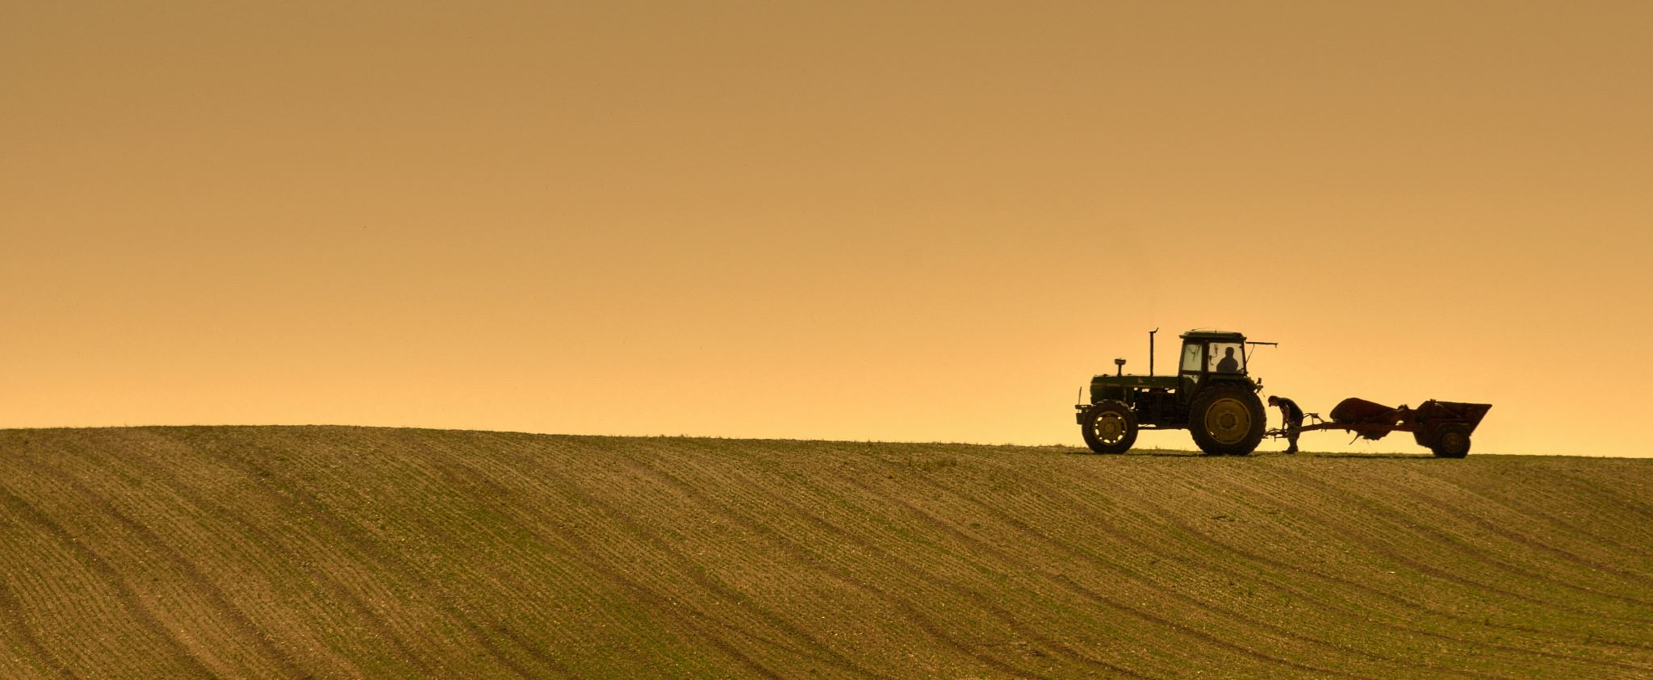
De Afzetketen van de appel binnenland
Filmpje van boer naar bord

Slide 6
Vraag
Maak een top 3 landen die meeste appels produceert in Europa.
Maak een top 3 landen die meeste peren produceert in Europa.

Slide 7
Productie

Slide 8
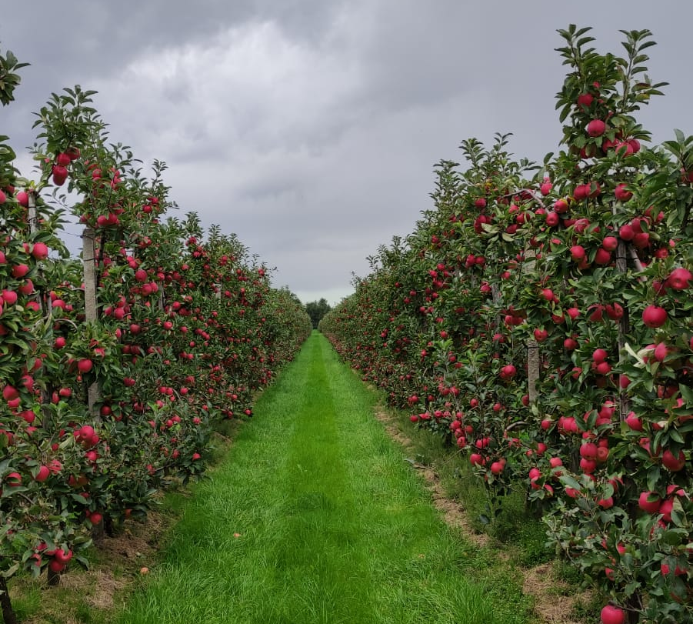
Vraag
Naar welk land exporteren wij de meeste fruit?

Slide 9
Afzet in euro’s Buitenland

Slide 10
Factsheet maken
Zoek vijf feiten over de handel van fruit aan de hand van de infokaarten, schrijf deze op,
Iedereen klaar dan bespreken wij ze.

Slide 11
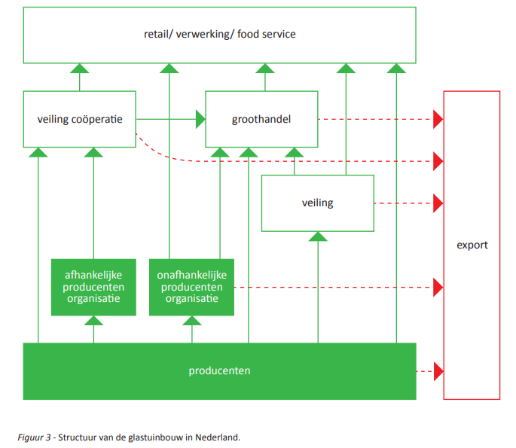
Schoolopdracht 5.2
Ga na hoeveel keer het product vanaf de pluk tot en met de veiling, al of niet verpakt, verplaatst wordt.
Maak een overzicht van alle handelingen uit opdracht a. Denk hierbij aan intern en extern transport, opslag en overslag transport en verladingen.
Welke schakels zouden er volgens jou tussenuit kunnen?

Slide 12
WPO 4 uitleg
Pak het format uit de wikiwijs. LET OP er is verschil tussen BBL en BOL.
Vul deze in en laat controleren door docent.

Slide 13
Werkplekopdrachten afmaken/inleveren
Handtekeningen van WPO inscannen en mailen of foto mailen.
Heb je WPO 1, 2&3, 4 af en goedgekeurd door docent? Dan mag je naar huis ☺

